Slide 1
지도 데이터 분석

Slide 2
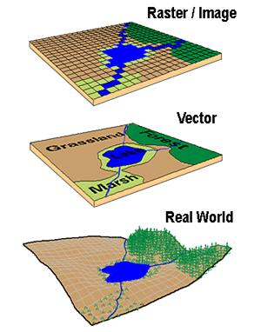
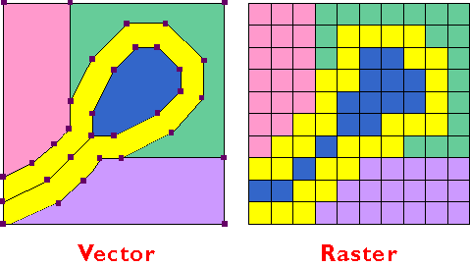
Vector와 Raster
Vector는 위에서 바라본 모습이며 Raster는 보다 단순화된 형태이다.
누리꿈소프트

Slide 3
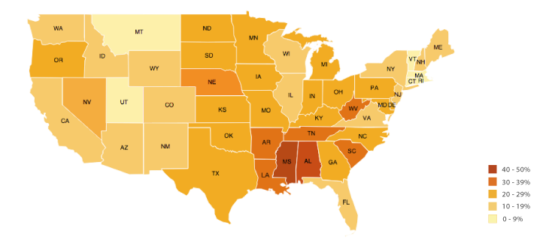
Choropleth map
a symbol or marked and bounded area on a map denoting the distribution of some property
누리꿈소프트

Slide 4
좌표계
번호 | 좌표계 | 용어 | 설명
1 | EPSG
2 | WGS | World Geodetic System
3
4
누리꿈소프트

Slide 5
Geo 파일 형태
번호 | 포맷 | 의미 | 형태
1 | WKT | Well-Known Text | POINT (-88.331492,32.324142) hotel POINT (-88.175933,32.360763) gas
2 | WKB | Well-Known Binary | 0101000000000000000000F03F000000000000F03F Byte order : 01 WKB type : 01000000 X : 000000000000F03F Y : 000000000000F03F
3 | CSV | Comma Separated Values
4 | TSV | Tab Separated Values
누리꿈소프트

Slide 6
Geo 파일 형태 - GeoJSON
번호 | 포맷 | 형태
9 | GeoJSON | { "type": "Feature", "properties": { "STATEFP": "01", "COUNTYFP": "077", "TRACTCE": "011501", "BLKGRPCE": "5", "AFFGEOID": "1500000US010770115015", "GEOID": "010770115015", "NAME": "5", "LSAD": "BG", "ALAND": 6844991, "AWATER": 32636 }, "geometry": { "type": "Polygon", "coordinates": [ [ [ -87.621765, 34.873444 ], [ -87.617535, 34.873369 ], [ -87.6123, 34.873337 ], [ -87.604049, 34.873303 ], [ -87.604033, 34.872316 ], [ -87.60415, 34.867502 ], [ -87.604218, 34.865687 ], [ -87.604409, 34.858537 ], [ -87.604018, 34.851336 ], [ -87.603716, 34.844829 ], [ -87.603696, 34.844307 ], [ -87.603673, 34.841884 ], [ -87.60372, 34.841003 ], [ -87.603879, 34.838423 ], [ -87.603888, 34.837682 ], [ -87.603889, 34.83763 ], [ -87.613127, 34.833938 ], [ -87.616451, 34.832699 ], [ -87.621041, 34.831431 ], [ -87.621056, 34.831526 ], [ -87.62112, 34.831925 ], [ -87.621603, 34.8352 ], [ -87.62158, 34.836087 ], [ -87.621383, 34.84329 ], [ -87.621359, 34.844438 ], [ -87.62129, 34.846387 ], [ -87.62119, 34.85053 ], [ -87.62144, 34.865379 ], [ -87.621765, 34.873444 ] ] ] } },
누리꿈소프트

Slide 7
용어 정리
번호 | 약어 | 풀네임 | 비고
1 | LOS | Line of Sight Wave | 가시거리에서의 직진성 또는 직진파
2 | NLOS | None Line of Sight Wave | 장애물 등에 의해 가려지어 회절,반사 등에 의해서 전파되는 비직진성 또는 비직진파
3 | DEM | Digital Elevation Model | 수치표고모델
4 | DSM | Digital Surface Model | 수치표면모델
5 | DTM | Digital Terrain Model | 수치지형모델
6 | TIN | Triangular Irregular Networks | 불규칙삼각망
7 | Path Loss |  | 신호 손실
8 | RU |  | 중계기
9 | DU |  | 기지국
10 | RSRP | Reference signal received power | 단말기의 신호값(-0:가장 좋음, -106이상:불량, -70~-100:보통)
11 | RSRQ | Reference signal received Quality | 단말기에서 기지국까지의 거리
12 | SINR | Signal to Interference & Noise Ratio | 값은 신호값에서 속도(양수:잘 터진다 음수:안 터진다)
13
누리꿈소프트

Slide 8
용어 정리
번호 | 약어 | 풀네임 | 비고
14 | Latency |  | 응답지연
15 | Throughput |  | 처리량
 | RSSI | Received Signal Strength Indicator | 잡음이 포함된 무선/RF `수신 신호 세기`에 대한 매우 일반적인 명칭
 | Uplink |  | 지상에서 위성으로 보내는 통신 링크를 뜻한다.
 | Rx | Receive | 입출력하는 포트에는 수신신호가 들어오는 곳
 | Tx | Transmitt | 송신신호선이 나가는 곳
 | RF | Radio Frequency | 무선 주파수
 |  |  | antenna tilt optimization
누리꿈소프트

Slide 9
용어 정리
rsrp : 단말기의 신호값
rsrq : 단말기에서 기지국까지의 거리(-0:가장 좋음, -106이상:불량, -70~-100:보통)
sinr : 값은 신호값에서 속도(양수:잘 터진다 음수:안 터진다)
누리꿈소프트

